Slide 1

Campaign site brief

Slide 2
Brief
活動品牌：櫻花AI廚具
活動時程：10/1-12/31
活動內容： (1) 凡活動期間購買櫻花AI廚具，且完成產品回函者，即可獲得補助金！ (2) 填寫AI廚具問卷，即可抽好禮！
過往網頁參考：https://www.sakura.com.tw/events/sakura_energy/

Slide 3
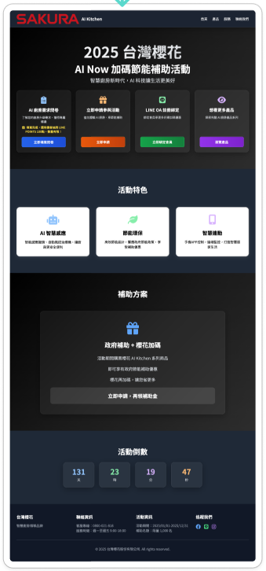
Campaign site_website
網頁參考：https://www.sakura.com.tw/events/sakura_energy/
分別導連四處：
AI廚房需求問卷
立即參與活動
櫻花LINE OA
官網AI廚房
預期規劃：
活動說明
活動機制
活動注意事項

Slide 4
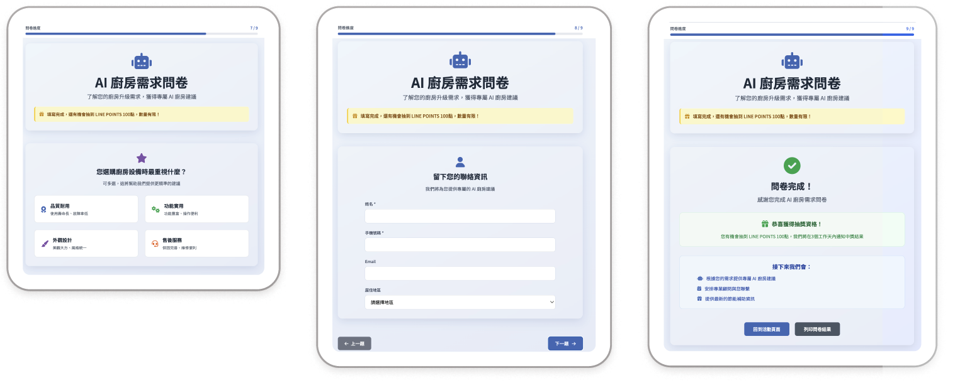
AI廚具需求問卷_LIFF
需求格式：LIFF網頁
待確認：是否能回拋問卷填寫答案給Migo
預計題目(約10題)：
希望如何升級廚房：單品升級/全廚改造
希望多久內完成升級：3個月內/6個月內/12個月內
目前廚房設備使用多久：1年內/1-3年/3-5年/5年以上
在家裡烹飪的頻率為：很少/偶而/經常/每天
最重視AI哪些功能：安全防護/自動控制/美感設計/清潔便利
您的預算範圍：5-10萬/10-20萬/20萬以上
選購時最重視：品質耐用/功能實用/外觀設計/售後服務
留下聯絡資訊：姓名/手機/Email/地址
是否同意專人聯繫

Slide 5
預期時程
一 | 二 | 三 | 四 | 五 | 六 | 日
8/25 | 8/26 | 8/27 | 8/28 | 8/29 | 8/30 | 8/31
9/1 | 9/2 | 9/3 | 9/4 | 9/5 | 9/6 | 9/7
提供網頁brief
9/8 | 9/9 | 9/10 | 9/11 | 9/12 | 9/13 | 9/14
layout 1p |  |  | 客戶feedback
9/15 | 9/16 | 9/17 | 9/18 | 9/19 | 9/20 | 9/21
layout 2p |  | 客戶feedback |  | Final確認
9/22 | 9/23 | 9/24 | 9/25 | 9/26 | 9/27 | 9/28
提供打包檔
9/29 | 9/30 | 10/1 | 10/2 | 10/3 | 10/4 | 10/5
 |  | 活動上線

Slide 6
THANKS！

